Slide 1

НУГ «ОСНОВЫ ТЕОРИИ ЭНЕРГОЭФФЕКТИВНОГО ВЗАИМОДЕЙСТВИЯ АВТОНОМНЫХ УСТРОЙСТВ В РАМКАХ ПАРАДИГМЫ
ИНТЕРНЕТА ВЕЩЕЙ»
Использование беспроводных сенсорных сетей (БСС) в системах погружения в виртуальную и дополненную реальность
Автор:
Петухов А.А. аспирант 3 г.о.
Научный руководитель:
проф. Восков Л.С.
Москва, 2017

Slide 2
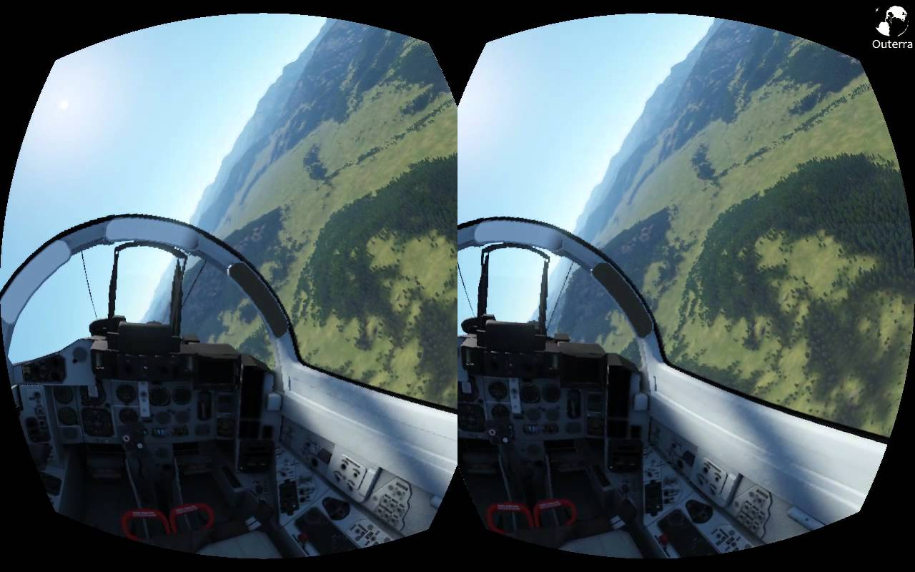
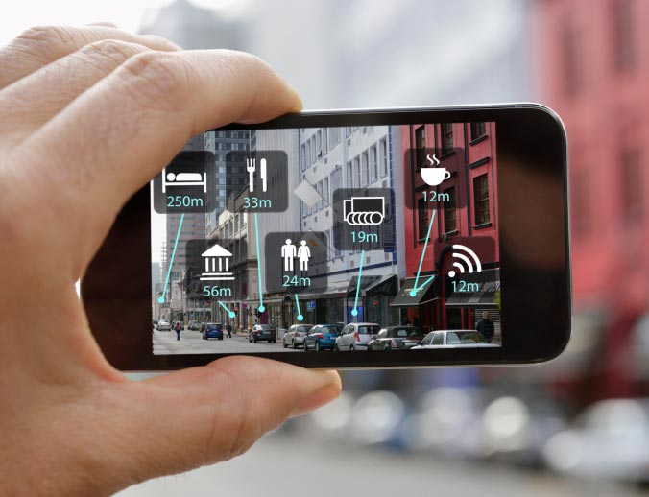
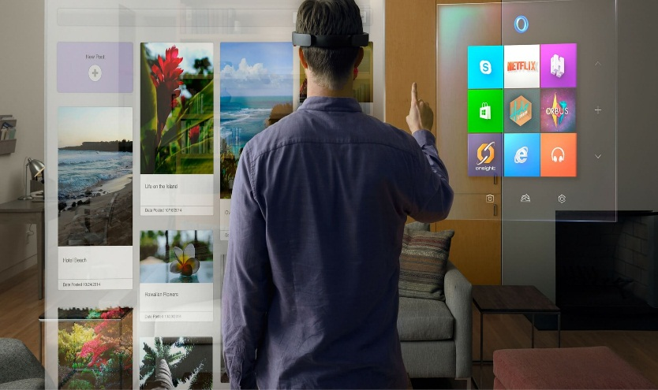
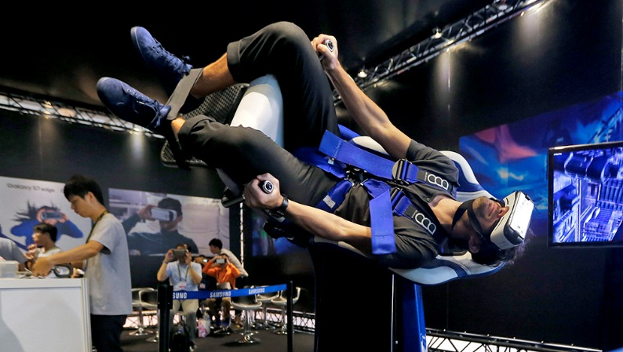
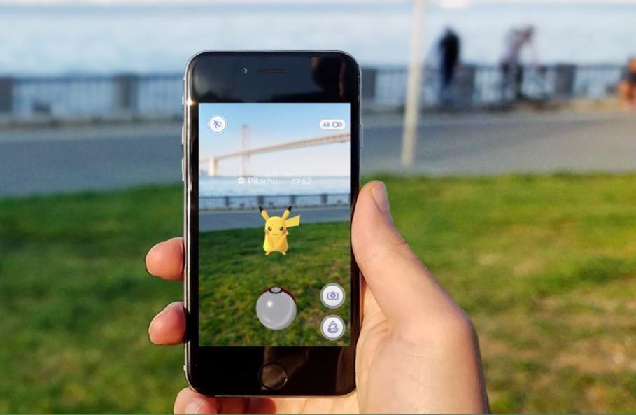
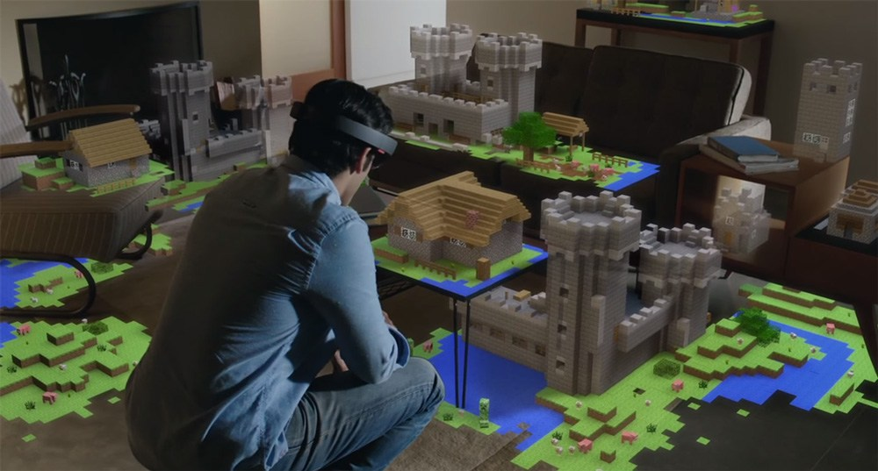
Виртуальная (VR), дополненная (AR) и совмещенная (MR) реальность
Virtual Reality
VR
Augmented reality
AR
Mixed Reality
MR

Slide 3
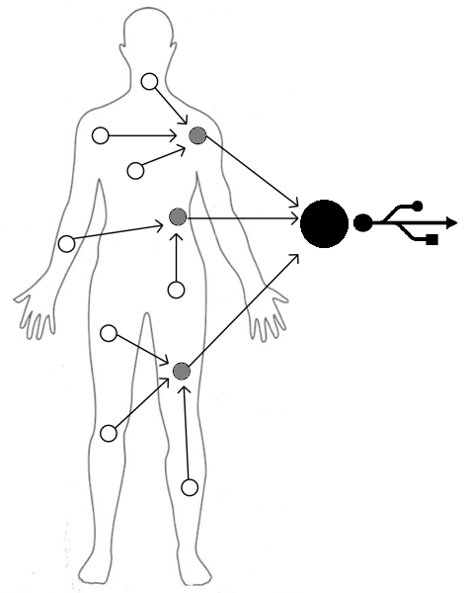
Проблема и постановка задачи
Проблема:
Существующих человеко-машинных интерфейсов недостаточно для полного взаимодействия с AR/VR
Цель:
Создать новый беспроводной носимый человеко-машинный интерфейс на базе сенсорных сетей для взаимодействия человека с виртуальной средой, учитывая требования VR/AR систем

Slide 4
Поставленные задачи
Обзор рынка систем виртуальной реальности
Определение требований к разрабатываемому интерфейсу
Обзор существующих человеко-машинных интерфейсов и технологий
Выбор технологии для разрабатываемого аппаратно-программного комплекса
Выбор и обоснование стандарта беспроводной связи
Настройка и оптимизация работы беспроводной сети в соответствии с заданными критериями

Slide 5
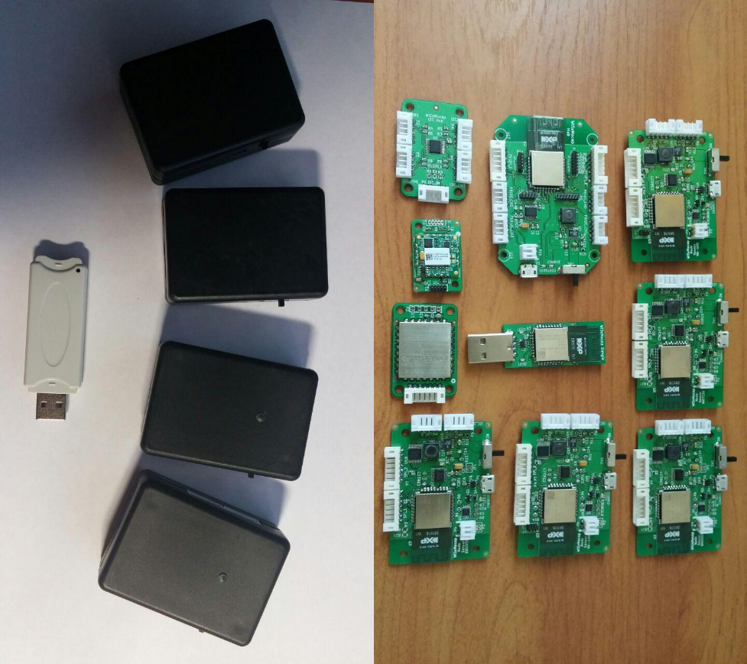
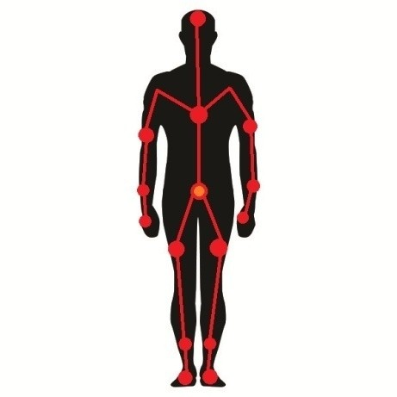
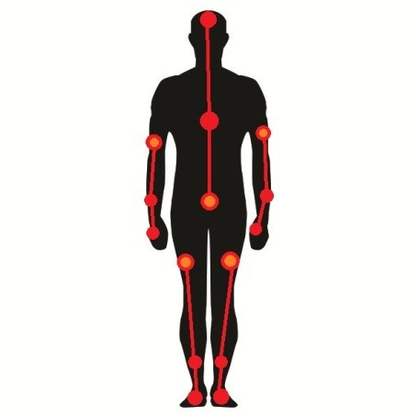
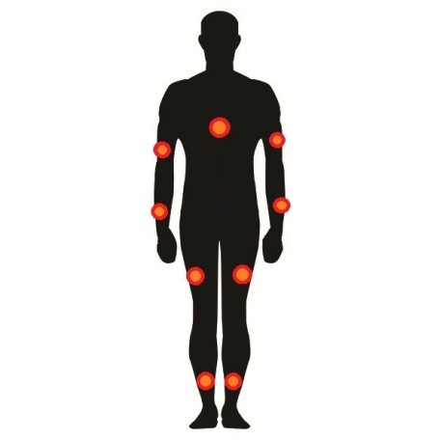
Система WiseMocap для взаимодействия человека с VR/AR
Гибридная. 10 датчиков + 5 датчиков-хабов с беспроводной связью. Аккумуляторы на передатчиках. Связь с ПК - 5 передатчиков 2.4ГГц IEEE 802.15.4 | Проводная. 9 датчиков + 5 датчиков-хабов + 1 датчик-хаб с беспроводной связью. Аккумулятор на передатчике на поясе. Связь с ПК - 1 передатчик 2.4ГГц +5ГГц wi-fi | Беспроводная. 9 датчиков с беспроводной связью. Аккумуляторы на передатчиках. Связь с ПК - 9 передатчиков 2.4ГГц IEEE 802.15.4

Slide 6
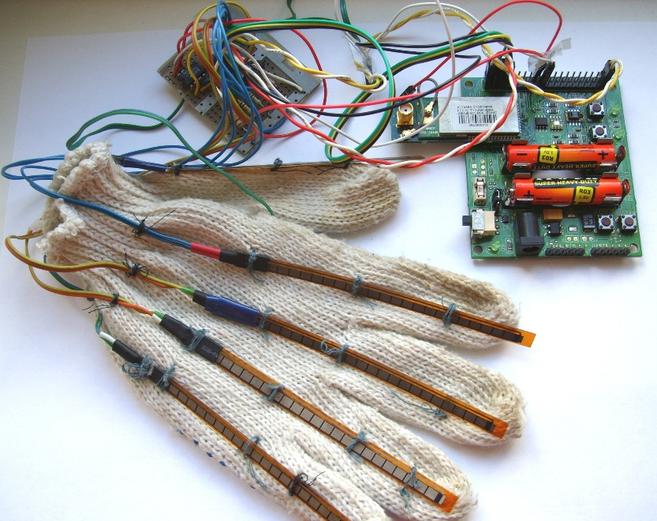
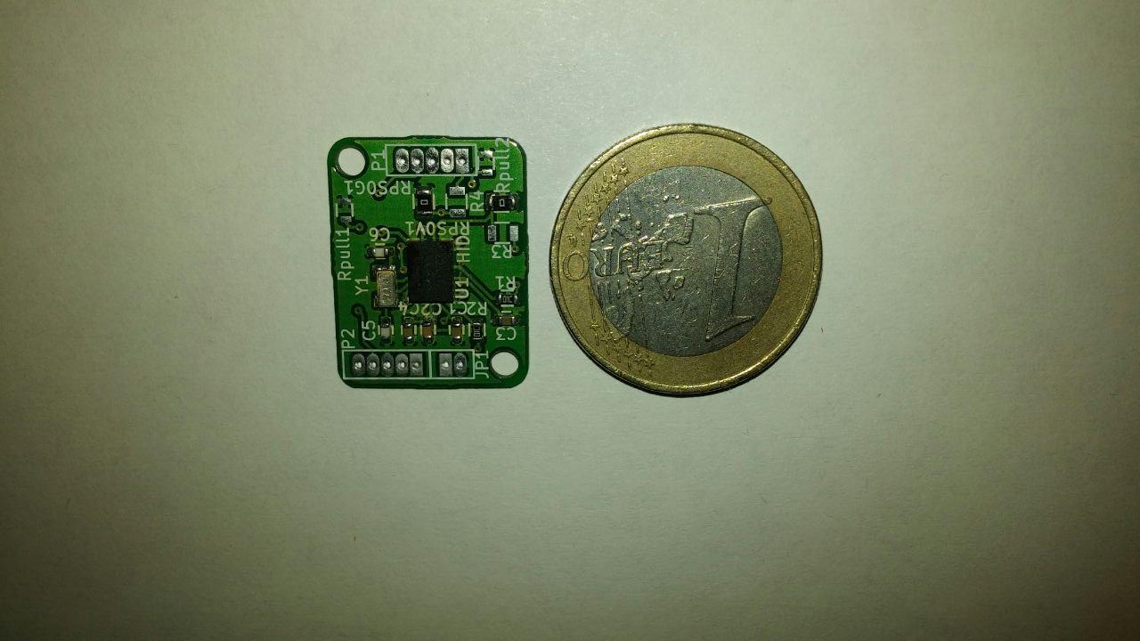
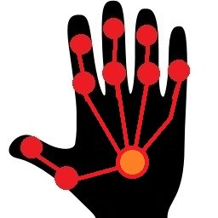
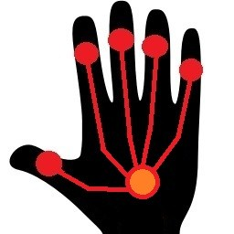
Система WiseGlove для взаимодействия человека с VR/AR
5 датчиков + 1 датчик-хаб с наличием передатчика 2.4ГГц IEEE 802.15.4 (или без). 5 вибромоторов для обратной тактильной связи | 9 датчиков + 1 датчик-хаб с наличием передатчика 2.4ГГц IEEE 802.15.4 (или без)

Slide 7

Система WiseMocap для взаимодействия человека с VR/AR

Slide 8
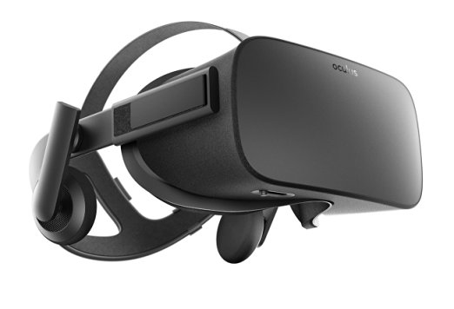
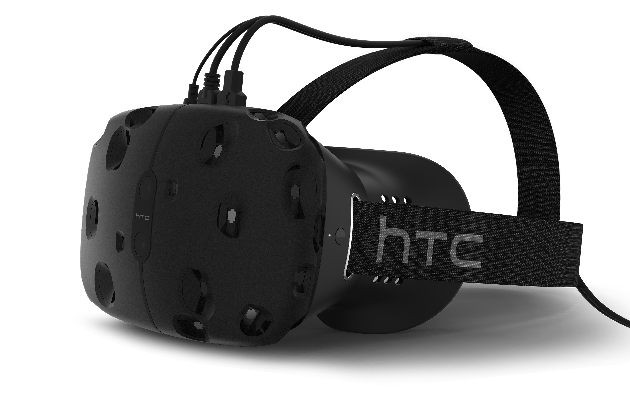
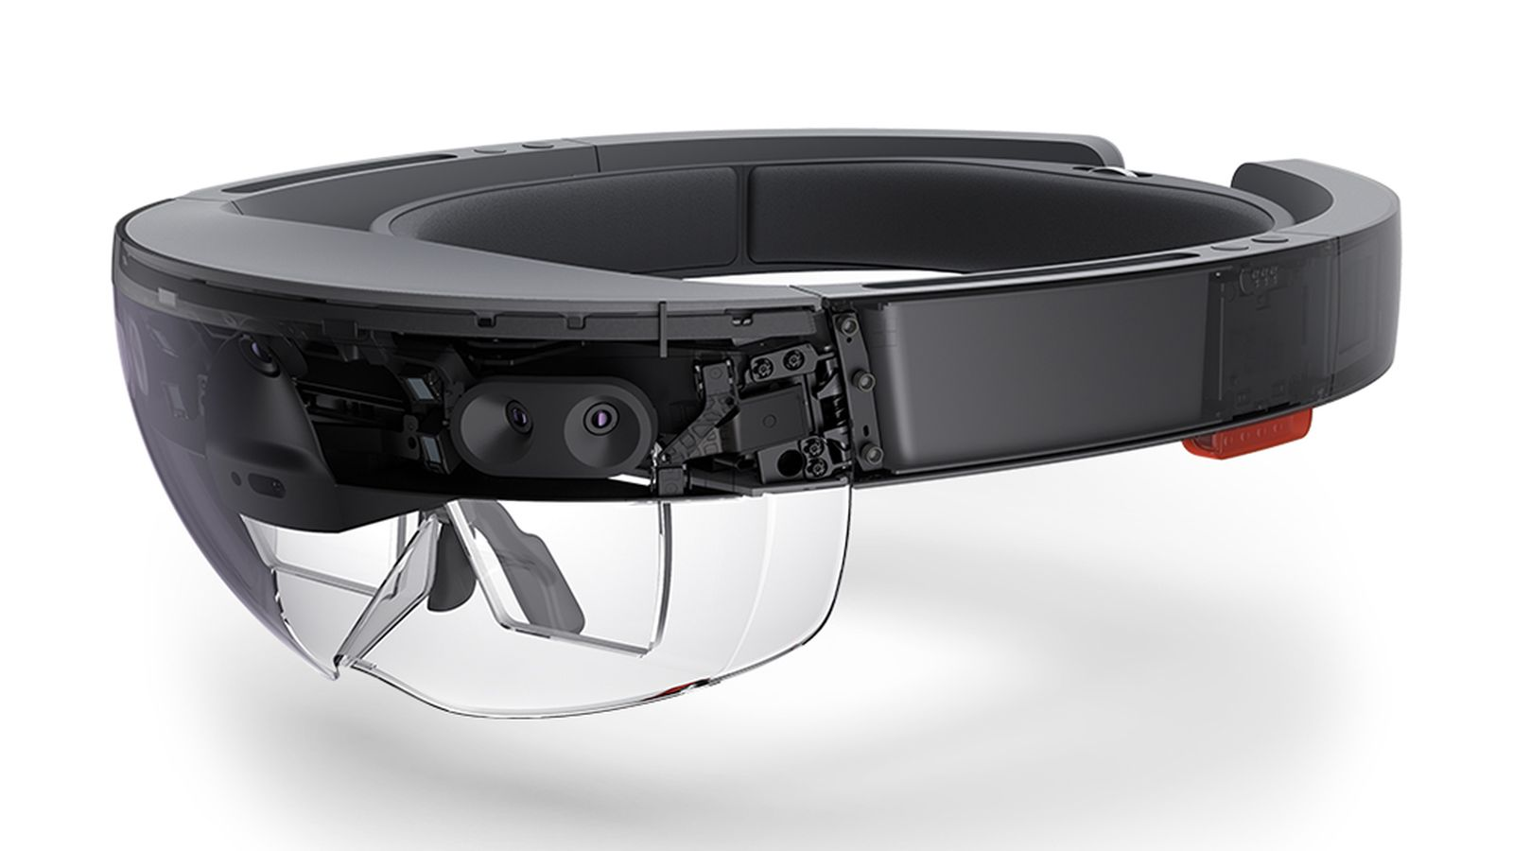
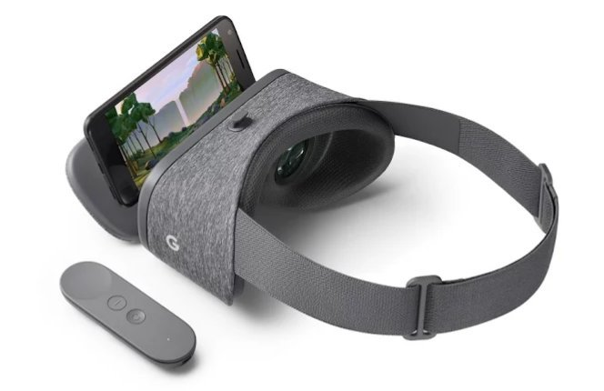
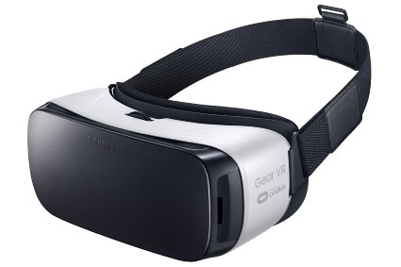
Системы виртуальной и дополненной (совмещенной) реальности
 | HTC Vive | Oculus Rift | Samsung GearVR | Google Daydream | Microsoft Hololens
Перемещение в пространстве | да | да | нет | нет | да
Человеко-машинный интерфейс | Ручные Контроллеры | Ручные Контроллеры | Тачпад на шлеме + ручной контроллер | Ручной контроллер | Ручной контроллер+ компьютерное зрение
Беспроводная связь | Через ПК | Через ПК | Wi-Fi, Bluetooth | Wi-Fi, Bluetooth | Wi-Fi
Требуемое оборудование | ПК | ПК | Смартфон Samsung | Смартфон Google | нет

Slide 9
Требования к устройствам БСС в системах VR/AR
Автономность датчиков (время работы системы более 8 часов)
Достаточная пропускная способность каналов связи (20 байт с датчика 60 раз в секунду)
Обеспечение качества обслуживания (QoS) в реальном времени. Задержка не более 100мс
Малый размер носимых модулей
Низкая цена
Используемые стандарты беспроводной связи:
IEEE 802.15.4
Wi-Fi
Bluetooth LE
Используемые датчики:
Инерциальные (3 степени свободы, акселерометр + магнитометр + гироскоп)
Сгиба (резисторные)

Slide 10
Стандарты беспроводных сетей для AR/VR
 | IEEE 802.15.4 | Bluetooth LE 4.2 | Wi-Fi 802.11n/ac
Частота | 2,4 ГГц | 2,4 ГГц | 2,4 ГГц, 5 ГГц
Кол-во каналов | 16 | 40 (3+37) | 13, 46
Потребление модуля | 5 – 20 мА | 5 – 20 мА | 250 – 300 мА
Пропускная способность | 250 Кбит/с | 2 Мбит/c (270 Кбит/с) | 54+ Мбит/с
Топология сети | P2P, Star, (Cluster Tree, Mesh) | P2P, Star | P2P, Star
Качество обслуживания (QoS) | Guaranteed Time Slots (GTS) | Есть, в стеке протокола | есть

Slide 11
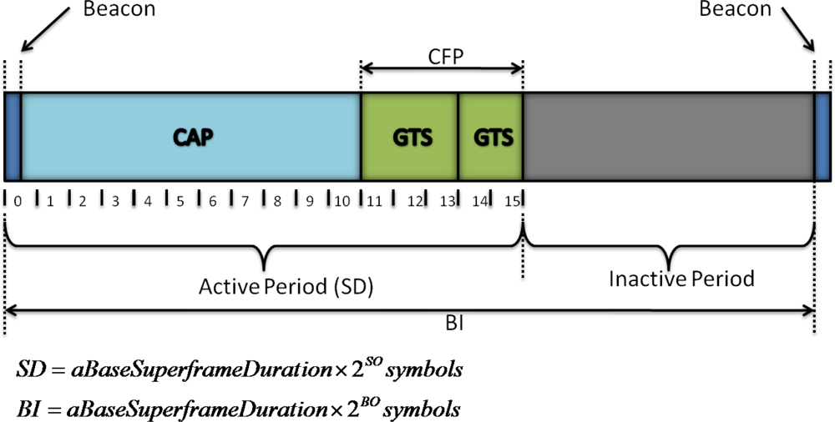
Сети стандарта IEEE 802.15.4
Beacon mode + GTS
Non-Beacon mode
Использует маяки и суперкадры. Можно выделить до 7 гарантированных временных слотов (GTS)
Использует CSMA/CA, многостанционный доступ с контролем несущей и предотвращением конфликтов
Недостаток:
Большая потеря пакетов и задержки при подключении более 4 датчиков, передающих 60 пакетов/с
Недостаток:
Не более 7 GTS слотов. Минимальный интервал между маяками 15.36 мс (максимум 65 кадров в секунду), потеря пакетов

Slide 12
Сети стандарта IEEE 802.15.4
Beacon mode + GTS
Non-Beacon mode
Плюсы:
Меньшие задержки при небольшом количестве датчиков
Разработан ряд протоколов для улучшения работы GTS механизма (увеличение числа GTS слотов, динамическое выделение слотов в зависимости от трафика). I-GAME, eLPRT и др.
Имитационное моделирование (OMNeT++, ns-2)
Плюсы:
Рабочий цикл датчика не зависит от координатора
Можно использовать адаптивный режим сна
Минусы:
Случайный доступ, потеря пакетов. Требуются повторные передачи, что повышает энергопотребление устройств
Большие задержки и джиттер при включении повторных передач
Нет готовых моделей для систем имитационного моделирования
Минусы:
При минимальном маячковом интервале (15,36 мс) опрашивать все датчики можно не более 65 раз в секунду. Такой режим работы ведет к потере пакетов
Устройства постоянно прослушивают эфир
Требуется синхронизация работы датчиков и беспроводных передатчиков

Slide 13
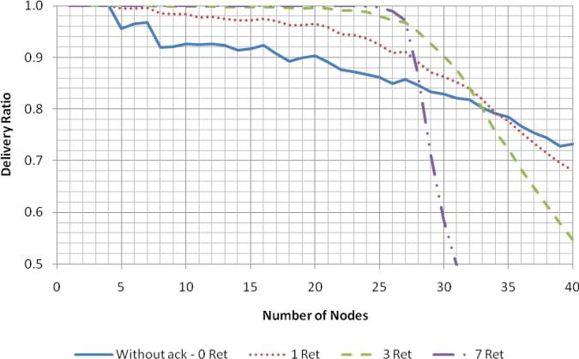
Сети стандарта IEEE 802.15.4
Beacon mode + GTS
Полученные пакеты
Non-Beacon mode
Полученные пакеты
1) M.S. Saraireh. Performance analysis of guaranteed time slots allocation in IEEE 802.15.4 protocol over radio. Middle East Journal of Scientific Research 13(9):1137-1143 · January 2013
2) Afonso JA, Silva HD, Macedo P, Rocha LA. An enhanced reservation-based MAC protocol for IEEE 802.15.4 networks. Sensors (Basel) 2011;11:3852–3873

Slide 14
Выводы
БСС на базе IEEE 802.15.4 подходят для построения энергоэффективной беспроводной системы захвата движения при использовании небольшого количества датчиков
Работа БСС в маячковом режиме с GTS дает меньшие задержки, но ограничивает количество устройств, частоту опроса. Сложно понизить энергопотребление
Работа БСС в безмаячковом режиме позволяет без значимых потерь данных использовать до 4х датчиков с частотой опроса 60 раз в секунду. Задержки и джиттер выше чем при использовании GTS
Объединение датчиков проводной связью для сбора данных ограничено размером полезной нагрузки сетевого пакета (102 байта) и также увеличивает задержку
Для подключение бОльшего количества устройств с сохранением частоты опроса 60 раз в секунду необходимо использовать другой стандарт беспроводной связи

Slide 15
Дальнейшая работа
Опубликовать полученные результаты (DCCN, ДиС)
Исследовать новый Bluetooth 5 (2x скорость, 4x дальность, 8x пропускная способность, Mesh)
Учитывая тенденции на рынке VR/AR (например, использование VR-костюмов), использовать БСС не только для захвата движения человека, но и для управления объектами среды

Slide 16
Спасибо за внимание
Докладчик: Петухов Александр, аспирант 3 г.о.
petukhov-aa08@yandex.ru

